Slide 1


REHABILITĀCIJAS CENTRS POGA -
VIETA, KUR BĒRNUS UN VECĀKUS SAPROT UN MĪL!
12.02.2026

Slide 2
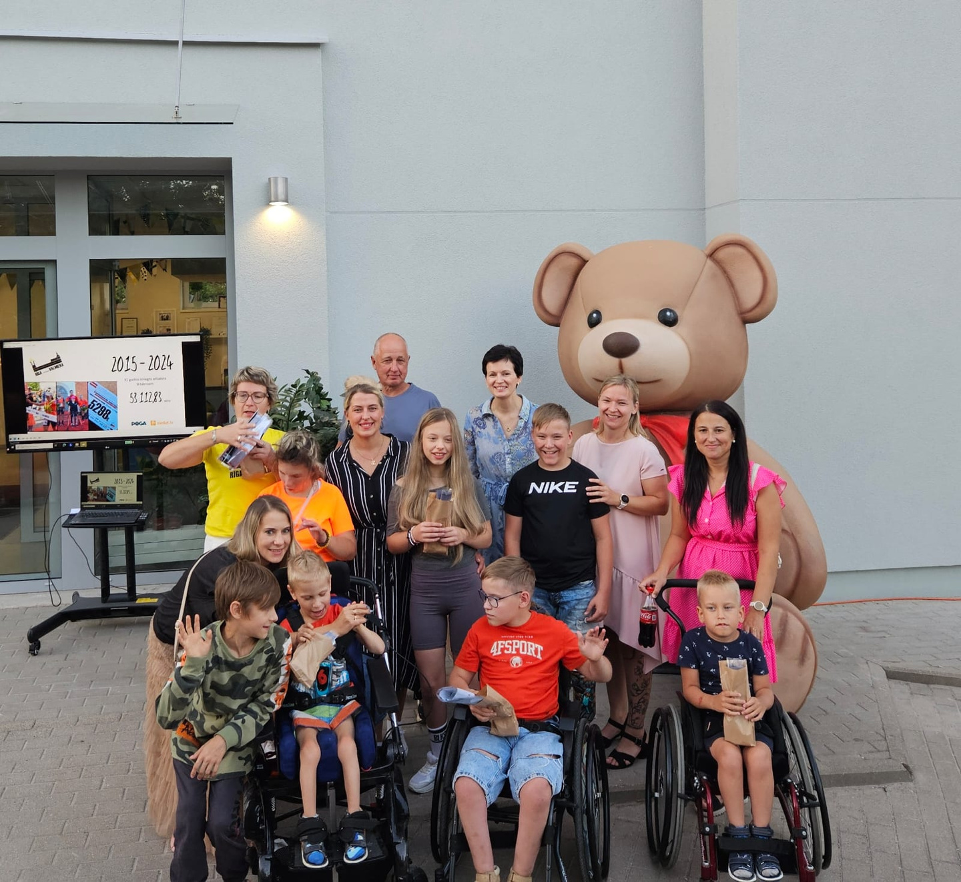
2015.gadā dibina Fonds Ziedot.lv
Sociālo pakalpojumu sniedzēju un ārstniecības iestāžu reģistrā no 2016.gada
Mērķgrupa
Bērni ar funkcionāliem (neiroloģiskiem) kustību traucējumiem, ko izraisa centrālās un/vai perifērās nervu sistēmas bojājumi.
Pakalpojums
Innovatīva, multidisciplināra, uz klientu orientēta rehabilitācija, ​kas palīdz sasniegt bērna spēju maksimumu un iekļauj bērna un viņa ģimenes​ plašāko atbalsta loku.

Slide 3
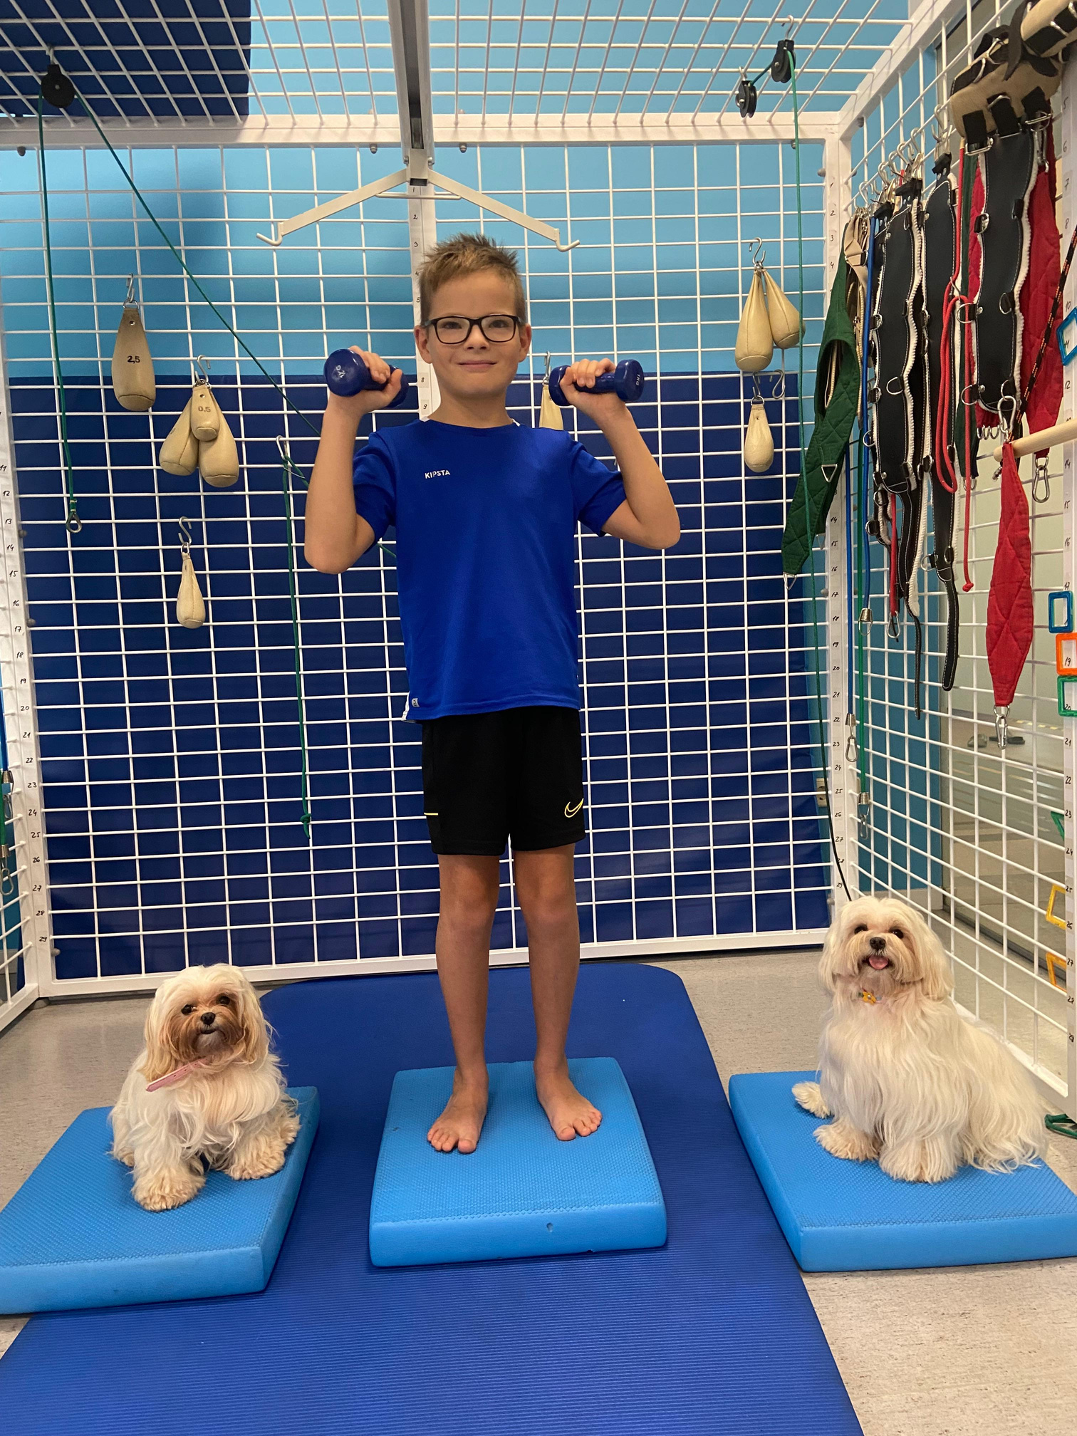
Strādā 21 pilnas slodzes darbinieks
2025. gadā sniegta palīdzība:
350 klienti no visas Latvijas
144 klienti no Rīgas (41%):
120 bērni 0-17 gadi (83%)
19 jaunieši 18-24 gadi (13%)
5 pieaugušie (3%)
Sadarbības ilgums (Rīgas klienti):
vairāk kā 5 gadi – 42% bērni
līdz 2 gadi – 34% bērni

Slide 4
Sociālās rehabilitācijas pakalpojums
Sociālais darbinieks – tieša sociālā palīdzība ģimenēm
Atbalsta personas - psihologs, karjeras konsultants,
uztura specialists
Pēctecība - mājas darbi, sadarbība ar mācību iestādēm, ārstniecības iestādēm
Labsajūtas programma vecākiem – muguras masāžas
Pasākumi – sociālās prasmes, sociālā integrācija
Ergoterapija, audiologopēds – neatkarīgas dzīves prasmes, pašaprūpe
Fizioterapija - innovatīvas tehnoloģijas: Rysen, TheraSuit
Agrīna izvērtējuma un intervences programma mazuļiem

Slide 5

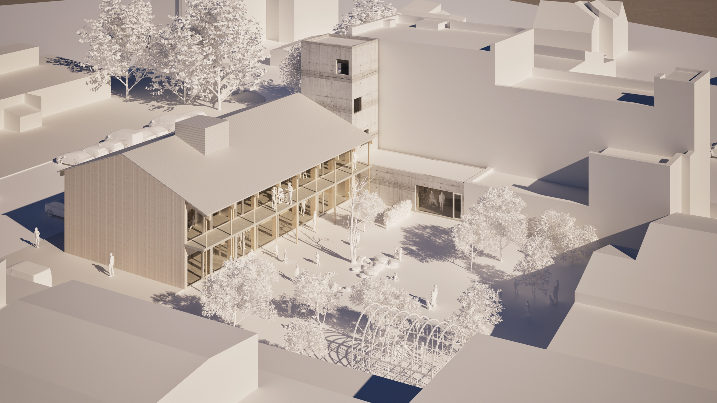
DIENAS APRŪPES CENTRS OGA
2025.gada 1.oktobris - Fonds Ziedot.lv un Centrālā finanšu un līgumu aģentūra noslēdz Līgumu par Projekta “Dienas aprūpes centrs OGA” izveidi:
Dienas aprūpes centra infrastruktūras izveide
2025 – 2027.gads
Dienas aprūpes centra pakalpojuma sniegšana
2028 – 2029.gads
Mērķgrupa: bērni ar neiroloģiskiem kustību traucējumiem no visas Latvijas
Pakalpojuma apjoms: 20 vietas, darba dienās no 8.30-17.30
Finansējums:
85% Eiropas Sociālā fonda plus finansējums 1 734 168 Eur
15% Ziedot.lv līdzfinansējums 306 029 Eur
65% finansējums infrastruktūras izveidei // 31% pakalpojuma sniegšanai

Slide 6
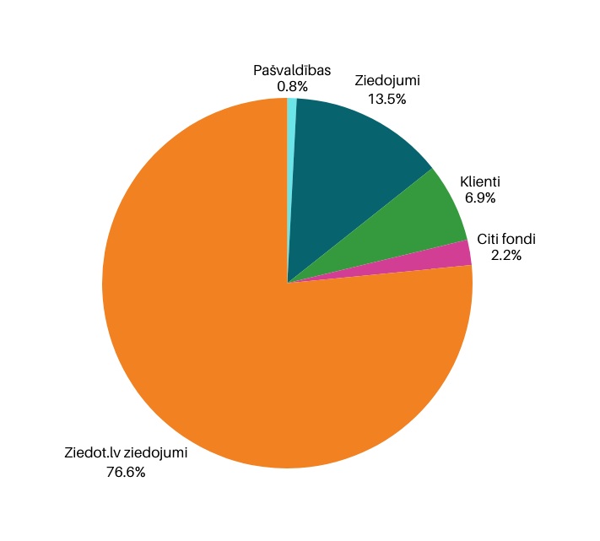
IEŅĒMUMI 2025
846 114,67 EUR
Ieņēmumi no pakalpojumiem
0.81% pašvaldības 6910 EUR
2.2% citi fondi 18 586 EUR
6.9% klienti paši 58 624,09 EUR
76.5% ziedojumi Ziedot.lv 647 125,76 EUR
Citi ieņēmumi
13.5% ziedojumi POGA 114 868,82 EUR

Slide 7
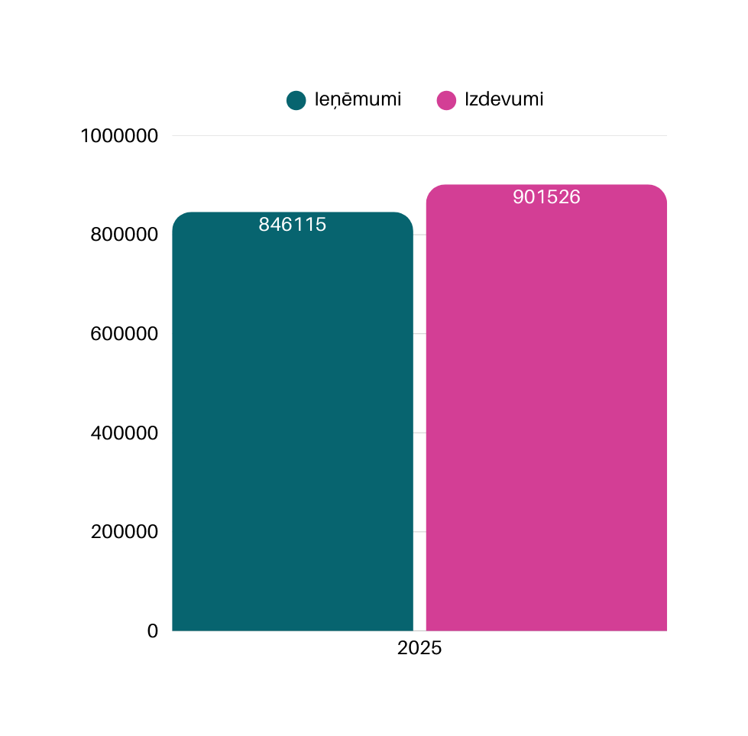
FINANSES
IEŅĒMUMI: 846 114,67 EUR
IZDEVUMI: 901 526,22 EUR
! Programma PODZIŅA
bērniem līdz 5 gadi – bezmaksas
42 bērni (29%) no Rīgas bērniem POGĀ

Slide 8
Aptauja par bērnu ar kustības traucējumiem rehabilitācijas pieejamību un kvalitāti
2025.gada 17.-18.decembrī, 102 respondenti
dodPIECI maratons 2025
«Atklātā vēstule par atbalsta stiprināšanu bērniem ar neiroloģiskiem kustību traucējumiem un kustīgas, veselīgas sabiedrības veicināšanu Latvijā»
https://static.lsm.lv/documents/2dk.pdf
Rehabilitācijas pakalpojumu finansēšanā ieviest principu "nauda seko pacientam»!
KĀ to izdarīt? RĪGA var sniegt atbildi!
Ziedot.lv vīzija
pārmaiņas sabiedrībā, pašvaldībā, valstī
«Ja valsts visu darītu kā pienākas un labā kvalitātē. tad tādas Pogas nebūtu. Ar to domāju viss ir pateikts» (no dod5 aptaujas vecākiem, dec.2025)
regularitāte, finanses, kvotas, rindas
pakalpojumu koordinācija
speciālistu sagatavotība, ieinteresētība

Slide 9
PALDIES PAR UZMANĪBU!
12.02.2026

